Slide 2
KHỞI ĐỘNG
CÓ GÌ Ở

Slide 3
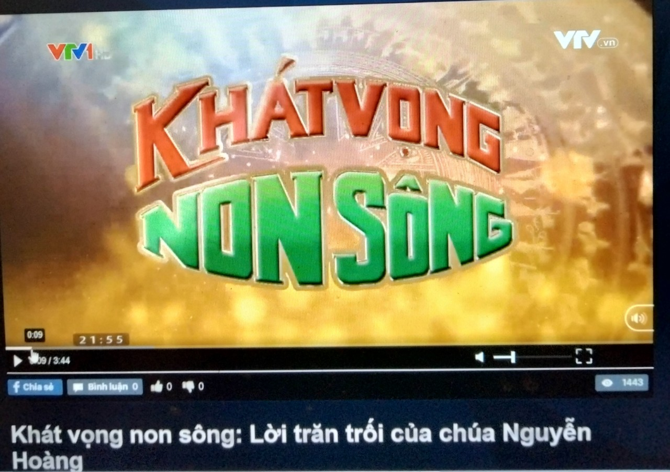
THỬ THÁCH CHO EM
Theo dõi đoạn video, em hãy: Nêu một số hiểu biết của mình về quá trình khai phá vùng đất phía Nam của chúa Nguyễn Hoàng và tầm nhìn của các chúa Nguyễn trong quá trình này?
1 phút chia sẻ với bạn
1 phút trình bày
https://vtv.vn/video/khat-vong-non-song-loi-tran-troi-cua-chua-nguyen-hoang-430782.htm

Slide 4
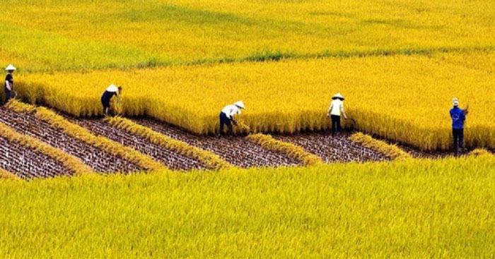
Tiết 11+12 BÀI 6: CÔNG CUỘC KHAI PHÁ VÙNG ĐẤT PHÍA NAM TỪ THẾ KỈ XVI ĐẾN THẾ KỈ XVIII

Slide 5
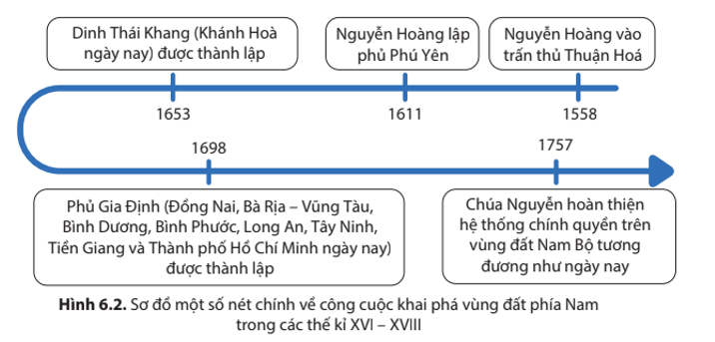
BÀI 6: CÔNG CUỘC KHAI PHÁ VÙNG
ĐẤT PHÍA NAM TỪ THẾ KỈ XVI ĐẾN THẾ KỈ XVIII
1. Công cuộc khai phá vùng đất phía Nam trong các thế kỷ XVI- XVIII
?Quan sát Sđ H6.2, trình bày khái quát công cuộc khai phá vùng đất phía Nam trong các thế kỉ XVI – XVII ?

Slide 6
BÀI 6: CÔNG CUỘC KHAI PHÁ VÙNG
ĐẤT PHÍA NAM TỪ THẾ KỈ XVI ĐẾN THẾ KỈ XVIII
1. Công cuộc khai phá vùng đất phía Nam trong các thế kỷ XVI- XVIII
– Năm 1558, Nguyễn Hoàng vào trấn thủ Thuận Hoá.
– Quá trình di dân, khai phá vùng đất phía Nam được các chúa Nguyễn đẩy mạnh.
– Kế nghiệp Nguyễn Hoàng, các chúa Nguyễn tiếp tục xây dựng bộ máy chính quyền phong kiến ở Đàng Trong, củng cố việc phòng thủ vùng đất Thuận – Quảng và thực hiện chính sách khai hoang, khai phá các vùng đất mới.
– Đến năm 1757, chúa Nguyễn hoàn thiện hệ thống chính quyền trên vùng đất Nam Bộ tương đương như ngày nay.

Slide 7
TRƯỜNG THCS TRƯỜNG THỊNH
CHÀO MỪNG QUÝ THẦY CÔ CÙNG
CÁC EM HỌC SINH
LỚP 8
Năm học 2023 - 2024
Giáo viên: Cao Thị Tư

Slide 8
Tiết 11+12 BÀI 6: CÔNG CUỘC KHAI PHÁ VÙNG
ĐẤT PHÍA NAM TỪ THẾ KỈ XVI ĐẾN THẾ KỈ XVIII
1. Công cuộc khai phá vùng đất phía Nam trong các thế kỷ XVI- XVIII
2. Quá trình thực hiện chủ quyền đối với quần đảo Hoàng Sa và Trường Sa của các chúa Nguyễn

Slide 9
2. Quá trình thực hiện chủ quyền đối với quần đảo Hoàng Sa và Trường Sa của các chúa Nguyễn
HOẠT ĐỘNG NHÓM
- Chia nhóm: 6 nhóm
Nhiệm vụ:
+ Mô tả quá trình thực thi chủ quyền đối với quần đảo Hoàng Sa và quần đảo Trường Sa của người Việt trong các thế kỉ XVII – XVIII?
+ Theo em những việc làm đó có ý nghĩa như thế nào?
- Cách thức hoạt động:
+ Cá nhân suy nghĩ độc lập 3’ và ghi ý kiến vào ô cá nhân
+ Sau đó thành viên trong nhóm thảo luận thống nhất ghi vào ô ý kiến chung của nhóm (5’)

Slide 10
BÀI 6: CÔNG CUỘC KHAI PHÁ VÙNG
ĐẤT PHÍA NAM TỪ THẾ KỈ XVI ĐẾN THẾ KỈ XVIII
1. Công cuộc khai phá vùng đất phía Nam trong các thế kỷ XVI- XVIII
2. Quá trình thực hiện chủ quyền đối với quần đảo Hoàng Sa và Trường Sa của các chúa Nguyễn
– Hoạt động khai thác và xác lập chủ quyền của các chúa Nguyễn được thực hiện có tổ chức, hệ thống và liên tục qua đội Hoàng Sa và đội Bắc Hải:
+ Biện pháp: lập 2 đội dân binh độc đáo là đội Hoàng Sa và đội Bắc Hải.
+ Thực thi: khai thác tài nguyên biển và kiểm soát, quản lí biển, đảo.
+ Ý nghĩa: Từng bước xác lập chủ quyền đối với hai quần đảo này.
– Thời Tây Sơn tiếp tục duy trì quá trình khai thác và thực thi chủ quyền với hai quần đảo này (cuối thế kỉ XVIII).

Slide 11
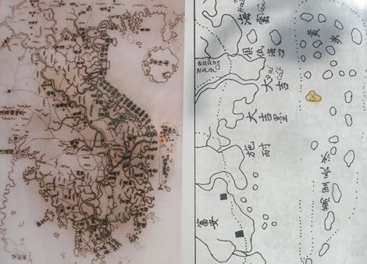
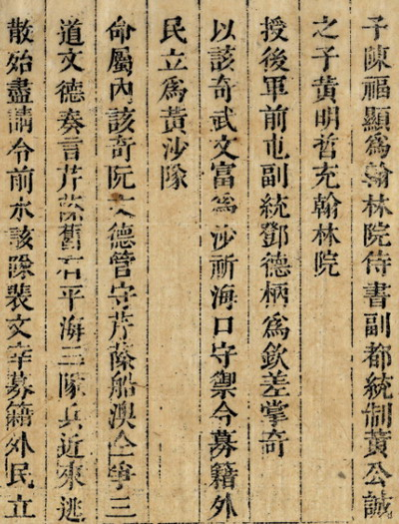
Lịch sử chủ quyền biển đảo Việt Nam
Bằng chứng lịch sử từ thời vua Lê Thánh Tông vào thế kỉ thứ 15.

Slide 12
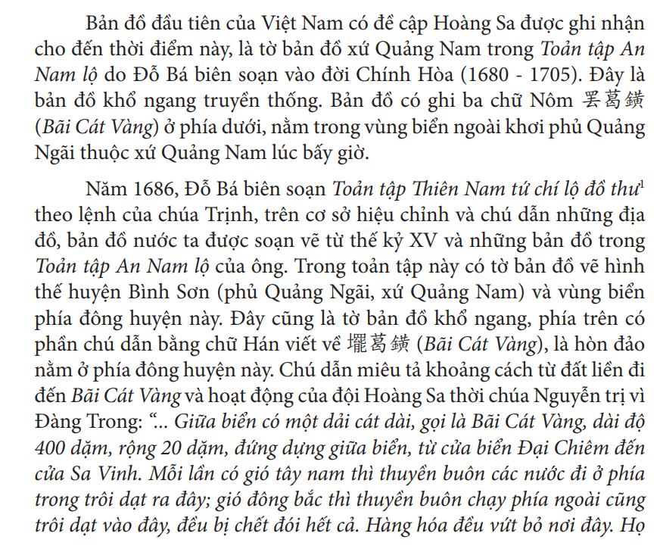
Biển đảo Việt Nam: lịch sử, chủ quyền, kinh tế, văn hóa,… tr.115

Slide 13
Đỗ Bá miêu tả khoảng năm 1686 “Bải cát vàng” (thuộc ngoài khơi Quảng Nam, Quảng Ngãi)

Slide 14
Gia Long, Minh Mạng đã lập các đội Hoàng Sa, đội Trường Sa hoạt động liên tục khảng định chủ quyền Đại Nam trên hai quần đảo này

Slide 15
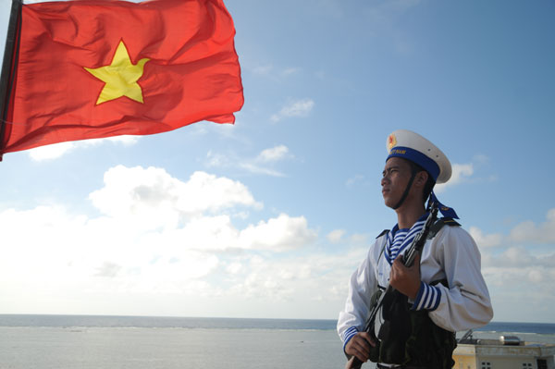
Hiện nay
Hiện nay (sau khi điều chỉnh địa giới hành chính), huyện đảo Hoàng Sa thuộc TP. Đà Nẵng, huyện đảo Trường Sa thuộc tỉnh Khánh Hòa.

Slide 16
Tất cả những vấn đề nêu trên cho thấy, Việt Nam có đầy đủ chứng cứ lịch sử và căn cứ pháp lý để khẳng định chủ quyền của mình đối với hai quần đảo Hoàng Sa và Trường Sa

Slide 17
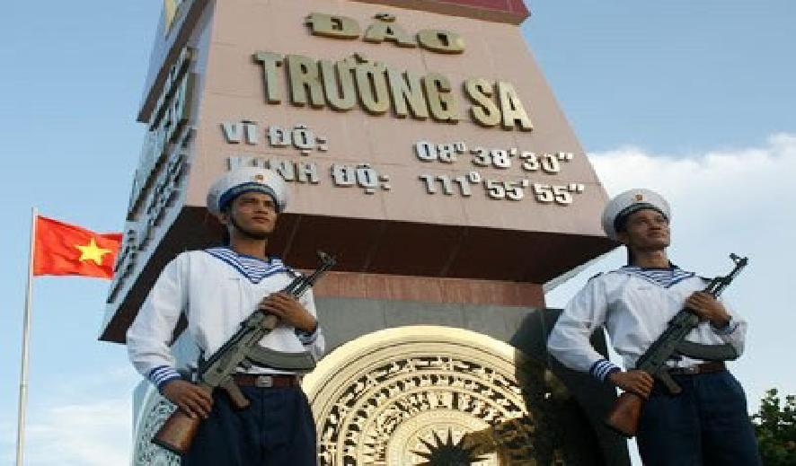
BIỂN ĐẢO QUÊ HƯƠNG

Slide 19
LUYỆN TẬP
ĐOÁN Ý ĐỒNG ĐỘI
*Luật chơi:
Cả lớp chia thành 2 đội, mỗi đội cử 2 người lên bảng, hướng lên màn hình nhìn đáp án và gợi ý, để các bạn còn lại đoán từ khóa (liên quan tới bài học).
Mỗi đội có 5 dữ kiện, người chơi có 90s để vừa gợi ý vừa trả lời
* Lưu ý: Từ gơi ý không được là tiếng anh, tiếng địa phương, không trùng với đáp án. Nếu phạm quy sẽ không tính điểm

Slide 20
V
90
42
46
40
29
32
34
37
19
21
22
25
15
61
62
63
65
66
67
68
69
70
71
73
74
75
77
78
79
80
81
82
85
86
88
89
57
58
59
60
51
52
53
55
49
44
31
33
36
10
14
16
2
1
72
76
83
84
87
54
41
30
35
20
24
7
11
13
5
4
00
64
50
56
43
45
47
48
39
38
18
23
26
27
28
8
9
12
17
ĐOÁN Ý ĐỒNG ĐỘI
3
Hoàng Sa
1
2
chúa Nguyễn
3
đội dân binh
4
đội Bắc Hải.
5
xác lập chủ quyền

Slide 21
V
90
42
46
40
29
32
34
37
19
21
22
25
15
61
62
63
65
66
67
68
69
70
71
73
74
75
77
78
79
80
81
82
85
86
88
89
57
58
59
60
51
52
53
55
49
44
31
33
36
10
14
16
2
1
72
76
83
84
87
54
41
30
35
20
24
7
11
13
5
4
00
64
50
56
43
45
47
48
39
38
18
23
26
27
28
8
9
12
17
3
ĐOÁN Ý ĐỒNG ĐỘI
Trường Sa
1
2
đội Hoàng Sa
3
Thời Tây Sơn
4
Chủ quyền
5
tài nguyên biển

Slide 22
Hãy lập bảng tóm tắt về công cuộc khai phá vùng đất phía Nam trong các thế kỉ XVI - XVIII theo các tiêu chí: thời gian, sự kiện chính.
Thời gian | Sự kiện chính
Năm 1558 | Nguyễn Hoàng vào trấn thủ Thuận Hóa
Năm 1611 | Nguyễn Hoàng lập phủ Phú Yên
Năm 1653 | Dinh Thái Khang (Khánh Hòa ngày nay) được thành lập.
Năm 1698 | Phủ Gia Định được thành lập
Năm 1757 | Chúa Nguyễn hoàn thiện hệ thống chính quyền trên vùng đất Nam Bộ tương đương như ngày nay
Cuối thế kỉ XVIII | Chúa Nguyễn đã làm chủ một vùng đất rộng lớn từ phía nam dải Hoành Sơn đến mũi Cà Mau, bao gồm cả các đảo, quần đảo ở Biển Đông và vịnh Thái Lan.

Slide 23
VẬN DỤNG
NV 1: Tìm tư liệu, giới thiệu về công cuộc khai phá vùng đất phía Nam và thực thi chủ quyền đối với quần đảo Hoàng Sa và quần đảo Trường Sa trong các thế kỉ XVI – XVIII
NV 2: GV hướng dẫn HS tìm đọc thông tin trên internet để giới thiệu nguồn gốc của Lễ khao lề thế lính Hoàng Sa. Từ đó, HS nêu quan điểm của mình về ý nghĩa của việc duy trì lễ hội đặc biệt này.
( Bài giới thiệu theo những nội dung gợi ý sau: – Nguồn gốc của Lễ khao lề thế lính Hoàng Sa. – Những hoạt động chính trong lễ hội hiện nay. – Ý nghĩa của việc duy trì và công nhận Lễ khao lề thế lính Hoàng Sa là di sản phi vật thể quốc gia )

